Slide 1
EURES životopis, jazykový certifikát, uznávání diplomů, sociální a zdravotní pojištění pro práci v zahraničí, hledání místa
Lucie Zvěřinová, UČO: 481950
Jan Vinš, uČO: 470435

Slide 2
EURES
z anglického EURopean Employment Service
Evropský portál pracovní mobility nebo také Evropské služby zaměstnanosti
poskytování informací o pracovních a vzdělávacích příležitostech v zahraničí
28 členských států, dále Norsko, Island, Lichtenštejnsko a Švýcarsko
zřízen v rámci Generálního ředitelství Evropské komise
u nás zajišťuje Úřad práce ČR
cíl: usnadňovat mezinárodní mobilitu pracovních sil

Slide 3
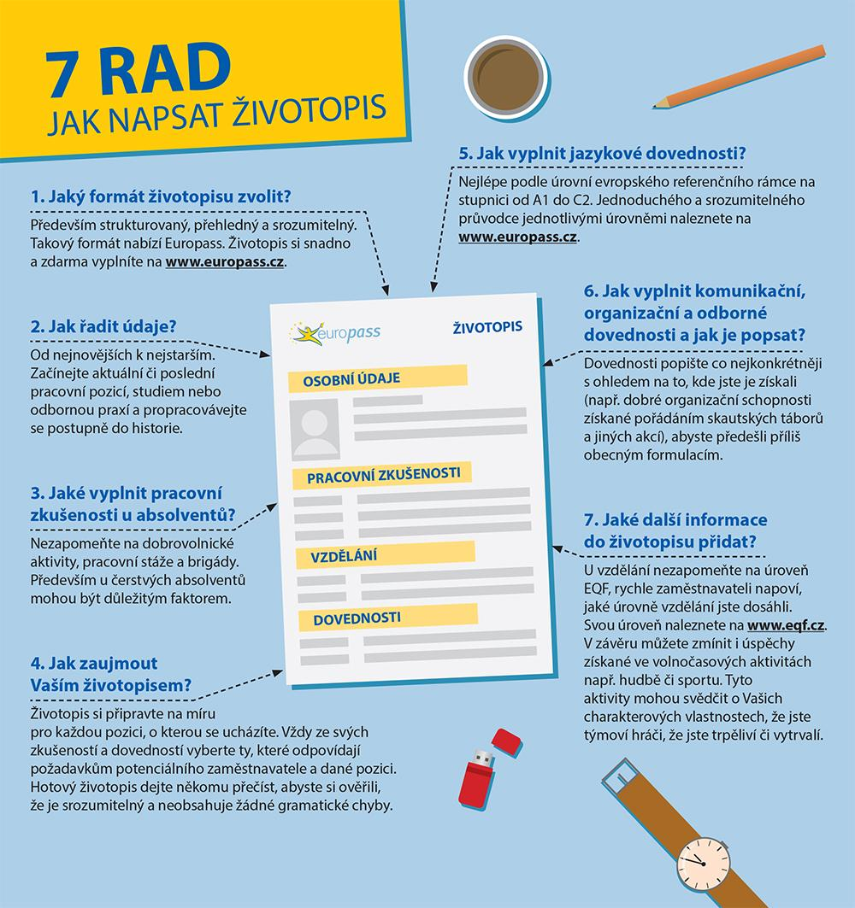
https://europass.cz/co-je-europass/zivotopis

Slide 4
Životopis – jak ho napsat správně
portál EURES nabízí možnost vytvoření účtu uchazeče o zaměstnání
pomocí webové stránky europass si můžete zdarma sestavit portfolio
přehledný, jasný a strukturovaný
maximálně dvě A4
osobní údaje: jméno, ostatní uvádět nemusíme
kontakty: telefonní číslo, e-mail
fotka? ano/ne?
pracovní zkušenosti: pozice, zaměstnavatel, časové rozmezí
vzdělání: nejvyšší dosažené, jméno školy a obor, rekvalifikace a kurzy
osobní dovednosti: charakteristika, odborné, IT a jazykové zkušenosti
doplňující údaje

Slide 5
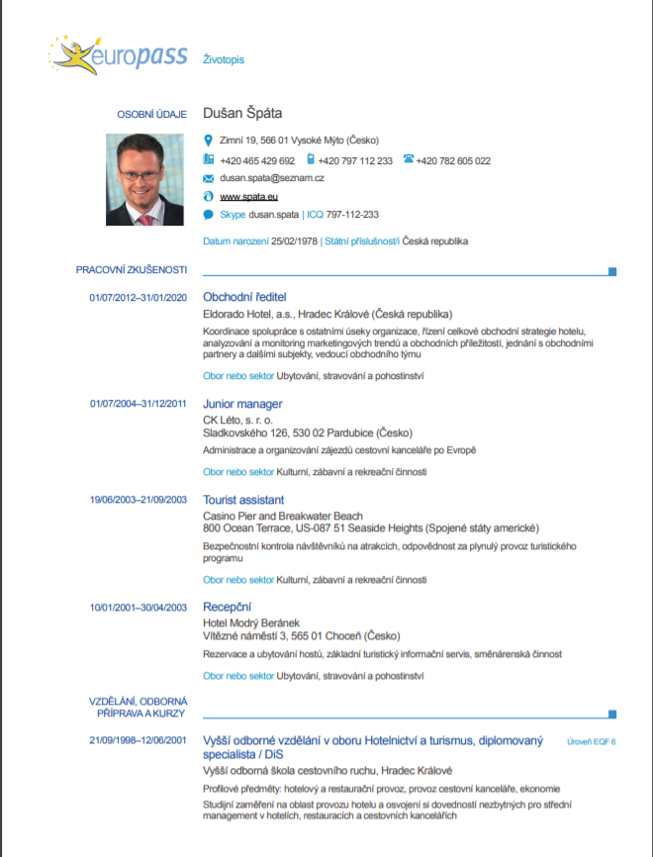
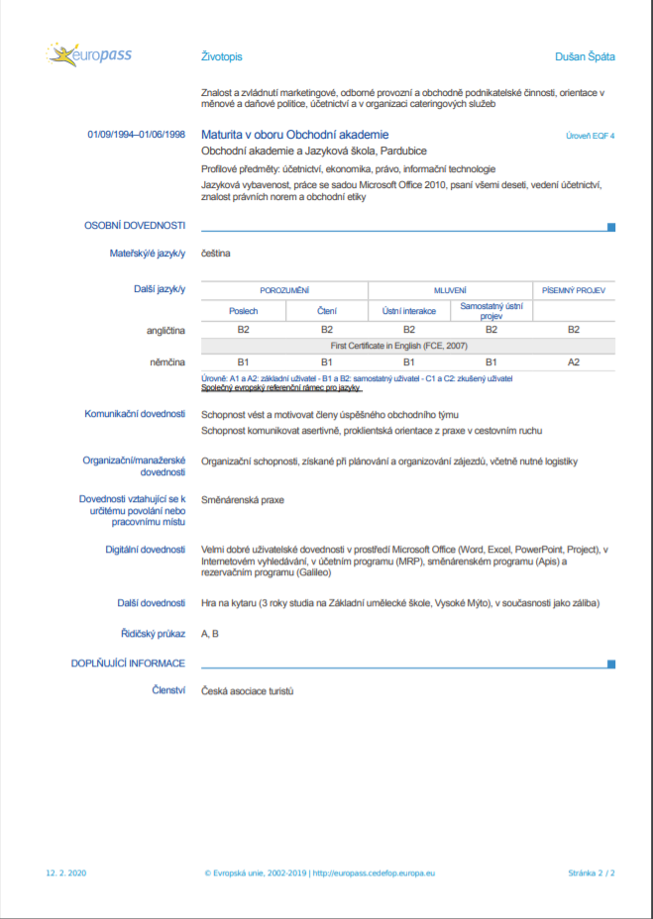
https://europass.cz/co-je-europass/zivotopis/

Slide 6
Žádost o zaměstnání, hledání místa
pokud chcete úspěšně žádat o zaměstnání, měli byste znát zvyklosti daného státu
Žádost o volné místo se v každé zemi liší, a to jak typem životopisu, tak způsobem podání žádostí
https://www.uradprace.cz/web/cz/vzory-zivotopisu
na stránkách EURES – nabídka pracovních míst
můžeme hledat podle zadání klíčového slova, státu, odvětví, zaměstnání
místa pro učitele
angličtina, matematika, fyzika, historie, zeměpis
hlavně plný úvazek
plat není často uveden
nutnost ovládat daný cizí jazyk na úrovni C1

Slide 7
Zdravotní pojištění
princip jednoho pojištění
oznamovací povinnost
odevzdání průkazu zdravotní pojišťovny
potřeba dokladů o zaměstnání a pojištění při návratu do ČR
výjimky: brigádníci, au-pair – nadále jsou účastníky českého zdravotního pojištění → placení pojistného
https://www.kancelarzp.cz/cs/
Kancelář zdravotního pojištění

Slide 8
Sociální pojištění při práci v zahraničí
Práce v zemích EU se započítává do pojištění v ČR
Pro získání starobního důchodu – aspoň 33 placených let
Země EU – institut sčítání doby pojištění
Vyplácený důchod se poměrově rozděluje a je vyplácen ze zemí EU, kde člověk pracoval
Nemá vliv na celkovou výši důchodu – člověk dostává důchod podle toho v jaké zemi žije – důchod je pouze vyplácen z několika různých zdrojů

Slide 9
Jazykové školy připravující na zkoušky z angličtiny - Brno
MKM – Jazyková škola Překladatelská agentura
Denní pomaturitní studium anglického jazyka – roční (2 semestry) – 700 hodin – 21 999 Kč
Zkouška není v ceně
ILC – International House Brno
Pomaturitní studium angličtiny – příprava na zkoušku Cambridge English: First (FCE) – roční (2 semestry) – 5x4h týdně – 23 999 Kč
Zkouška není v ceně (zahrnuje zkoušky „na nečisto“)
SJŠ Brno – Jazyková škola s právem státní jazykové zkoušky
Pomaturitní studium angličtiny – kurzy různých pokročilostí (kromě začátečníků) – roční (2 semestry) – 720 hodin – 25 990 Kč
Zkouška není v ceně

Slide 10
Jazykové certifikáty – Ceny zkoušek
YLE – úroveň A1
Nejnižší cena – 1 490 Kč
Nejvyšší cena – 1 550 Kč
KET – úroveň A2
Nejnižší cena – 2 750 Kč
Nejvyšší cena – 2 990 Kč
PET – úroveň B1
Nejnižší cena – 2 850 Kč
Nejvyšší cena – 3 090 Kč
FCE – úroveň B2
Nejnižší cena – 4 450 Kč
Nejvyšší cena – 5 390 Kč
CAE – úroveň C1
Nejnižší cena – 4 550 Kč
Nejvyšší cena – 5 590 Kč
CPE – úroveň C2
Nejnižší cena – 4 650 Kč
Nejvyšší cena – 4 990 Kč
Business
Nejnižší cena – 2 990 Kč
Nejvyšší cena – 5 100 Kč
Paper based / Computer based
Rozdíl v cenách
Datum registrace
Různá místa = Různé ceny

Slide 11
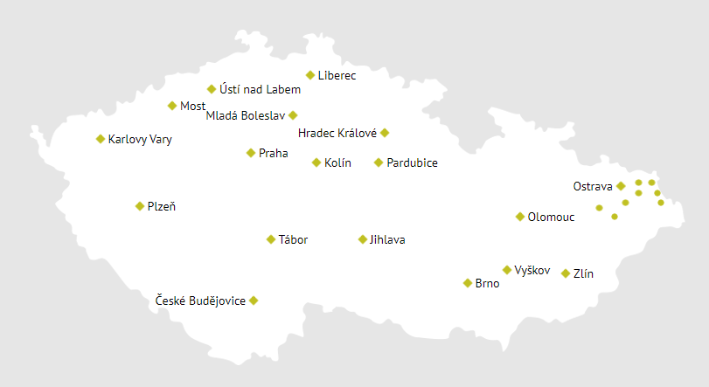
Jazykové certifikáty – Místa

Slide 12
Uznávání diplomů – vysokoškolské diplomy
Nostrifikace – proces uznávání zahraničního oprávnění (nebo jeho části) a kvalifikace jako rovnocenného s oprávněním získaným v České republice
Nyní možné zaslat diplomy k uznání pouze PÍSEMNĚ / ELEKTRONICKY
originál / úředně ověřená kopie
Na vyžádání:
Úřední překlad dokumentů do českého jazyka
Oprávnění instituce k poskytování vzdělání
Ministerstvo školství, mládeže a tělovýchovy Odbor vysokých škol (NVS) Karmelitská 529/5 118 12 Praha 1
Zpráva na e-mail: posta@msmt.cz / nostrifikace@msmt.cz
Zpráva do datové schránky: vidaawt
Studium na zahraniční vysoké škole – Veřejné vysoké školy
https://regvssp.msmt.cz/registrvssp/
Odvolat se případně dá na MŠMT
Ministerstvo obrany – uznává vzdělání v oblasti vojenství
Ministerstvo vnitra – uznává vzdělání v oblasti bezpečnostních služeb

Slide 13
Uznávání diplomů – vzdělání nižší než vysoká škola
ekvivalenční dohody – Maďarsko, Německo, Polsko a Slovensko + Slovinsko
Vzdělání není nutné uznávat na MŠMT
Pokud neplatí mezi státy ekvivalenční dohoda, je nutná nostrifikace
Průběh nostrifikace
O nostrifikaci dokladu o získání základního / středního / vyššího odborného vzdělání se dá zažádat na krajském úřadě – podle pobytu
Pro podání žádosti využít formuláře -> https://www.statnisprava.cz/rstsp/ciselniky.nsf/i/d0049
Připojené doklady:
Originál zahraničního vysvědčení / ÚOK, doklad rozsahu a obsahu vzdělávání v zahraniční škole, doklad o uznání školy státem, ve kterém leží, úředně ověřený překlad dokumentů do češtiny (tlumočník zapsaný v ČR do seznamu znalců a tlumočníků), pravost podpisů a razítek, doklad prokazující místo pobytu žadatele v ČR, doklad o zaplacení správního poplatku – 1 000 Kč

Slide 14
Uznávání diplomů – vzdělání nižší než vysoká škola
Průběh nostrifikace
Předložit žádost příslušnému krajskému úřadu -> https://www.statnisprava.cz/rstsp/ciselniky.nsf/i/d0049
Krajský úřad posoudí obsah a rozsah vzdělání v zahraniční škole v porovnání s ČR
Nostrifikační doložka X Nostrifikační zkouška -> Nostrifikační doložka X Zamítnutí nostrifikační doložky
Případné odvolání
Lze se odvolat prostřednictvím krajského úřadu k Ministerstvu školství do 15 dnů ode dne doručení rozhodnutí

Slide 15
Uznávání diplomů – odborné kvalifikace
Jako první je nutné si opatřit žádost o uznání odborné kvalifikace (https://www.businessinfo.cz/formulare/uznani-odborne-kvalifikace/)
Tuto žádost musí člověk vyplnit a přiložit požadované doklady
Jméno a příjmení
Datum narození
Trvalá adresa (doručovací adresa)
Regulovaná činnost, kterou hodlá v ČR vykonávat
Zamýšlená forma výkonu regulované činnosti
Doklady: průkaz totožnosti, doklad o odborné kvalifikaci, doklad o způsobilosti, doklad o zaplacení správního poplatku (2 000 Kč)
Doklad o odborné kvalifikaci zahrnuje
Doklad o vzdělání a odborné přípravě (musí určit délku a obsah vzdělání / přípravy) a doklad o výkonu předmětné činnosti (musí obsahovat hlavně údaje o délce, obsahu a formě výkonu předmětné činnosti)

Slide 16
Uznávání diplomů – odborné kvalifikace
Předložení žádosti s přílohami odpovídající uznávacímu orgánu
Ministerstvo školství, mládeže a tělovýchovy
Ministerstvo průmyslu a obchodu – pokud chce člověk provádět činnost jako podnikatel ve formě živnosti
Rozhodnutí o žádosti
Uznání odborné kvalifikace / zamítnutí žádosti o uznání odborné kvalifikace / kompenzační opatření v případě velkých rozdílech mezi podmínkami, následuje kompenzační období nebo rozdílová zkouška (zkouška, určující znalosti a schopnosti)
Odvolání proti rozhodnutí

Slide 17
Zdroje
https://europa.eu/europass/en/create-europass-cv - portál Europass
https://europass.cz/co-je-europass/zivotopis - portál Europass
https://www.uradprace.cz/web/cz/vzory-zivotopisu - Úřad práce ČR
https://ec.europa.eu/eures/public/cs/homepage - portál EURES
https://www.kancelarzp.cz/cs/pojistenci/prava-naroky-eu/zdr-poj-pece-eu/kde-byt-pojisten - Kancelář zdravotního pojištění
https://www.vzp.cz/pojistenci/cestovani-a-pobyt-v-zahranici/dlouhodoby-pobyt-v-zahranici – Všeobecná zdravotní pojišťovna
https://ec.europa.eu/eures/portal/jv-se?app=1.8.1-build-0&pageCode=find_a_job – Portál EURES
https://www.idnes.cz/finance/prace-a-podnikani/prace-v-cizine-a-dane-odvody-a-penze.A170912_074351_podnikani_sov - článek o pojištění v zahraničí (idnes.cz)
https://www.cssz.cz/web/cz/mezinarodni-smlouvy - Česká správa sociálního zabezpečení
https://www.msmt.cz/mezinarodni-vztahy/uznani-odborne-kvalifikace - MŠMT - Ministerstvo školství, mládeže a tělovýchovy
http://www.cambridgecenter.cz – Cambridge Center – certifikáty AJ

